Slide 1

ОТДЕЛЕНИЕ КОМПРЕССИИ
В ПРОИЗВОДСТВЕ АММИАКА

Slide 2



РУСТАМ ГУЛАМ ОГЛЫ
МУРАДОВ
Мастер смены цеха
по производству аммиака №2
Серебряный призер
конкурса ФосАгро
«Молодой руководитель
-2025»
Серебряный призер
всероссийского
кейс-чемпионата
по наставничеству в 2025 г.
Победитель конкурса
ФосАгро «Наставник
года-2025»
Участник программы
«Молодые талантливые специалисты», 2019-2021 гг.
Отмечен благодарственными письмами губернатора, директора АО «Апатит», грамотами и размещен на доске почета в 2023 году

Slide 3

ПРОИЗВОДСТВО АММИАКА
Очистка
природного газа
от сероорганических
соединений
Поглощение
образовавшегося
диоксида углерода
в абсорбере
раствором МДЭА
?
Паровой
и паровоздушный
риформинг метана +
паровая конверсия
оксида углерода
Тонкая очистка
АВС от оксидов
углерода
Синтез аммиака
на железном
катализаторе
и получение готового
продукта

Slide 4

ОТДЕЛЕНИЕ КОМПРЕССИИ
КОМПРЕССОР
АВС
КОМПРЕССОР
ТЕХНОЛОГИЧЕСКОГО
ВОЗДУХА
КОМПРЕССОР
ВОЗДУХА
КИП
АЗОТОДУВКА
Компрессор
циркуляционного
азота для разогрева,
восстановления и окисления
катализаторов
Сжатие АВС
перед отделением
синтеза
Сжатие воздуха
из атмосферы
для вторичного
риформинга
Компрессор воздуха
КИП при остановках
основного воздушного
компрессора

Slide 5
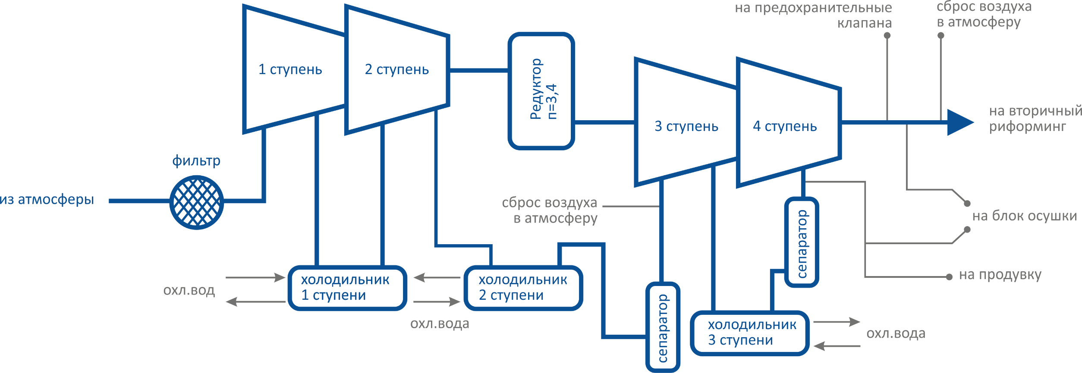
СХЕМА КОМПРЕССОРА ТЕХНОЛОГИЧЕСКОГО ВОЗДУХА

Slide 6

ПОМПАЖ
СОПРОТИВЛЕНИЕ
СИСТЕМЫ
ТЕПЛОСЪЕМ
Недостаточное межступенчатое
охлаждение воздуха
Сопротивление вследствие
остановки цеха, нестабильной
работы, нарушения проходимости
трубопровода
ПРИЧИНЫ
ПОМПАЖА
НЕДОСТАТОК
ВОЗДУХА
ОБОРОТЫ
КОМПРЕССОРА
Нарушение работы фильтра,
повышенная влажность
и температура воздуха
Недостаточные обороты
компрессора

Slide 7
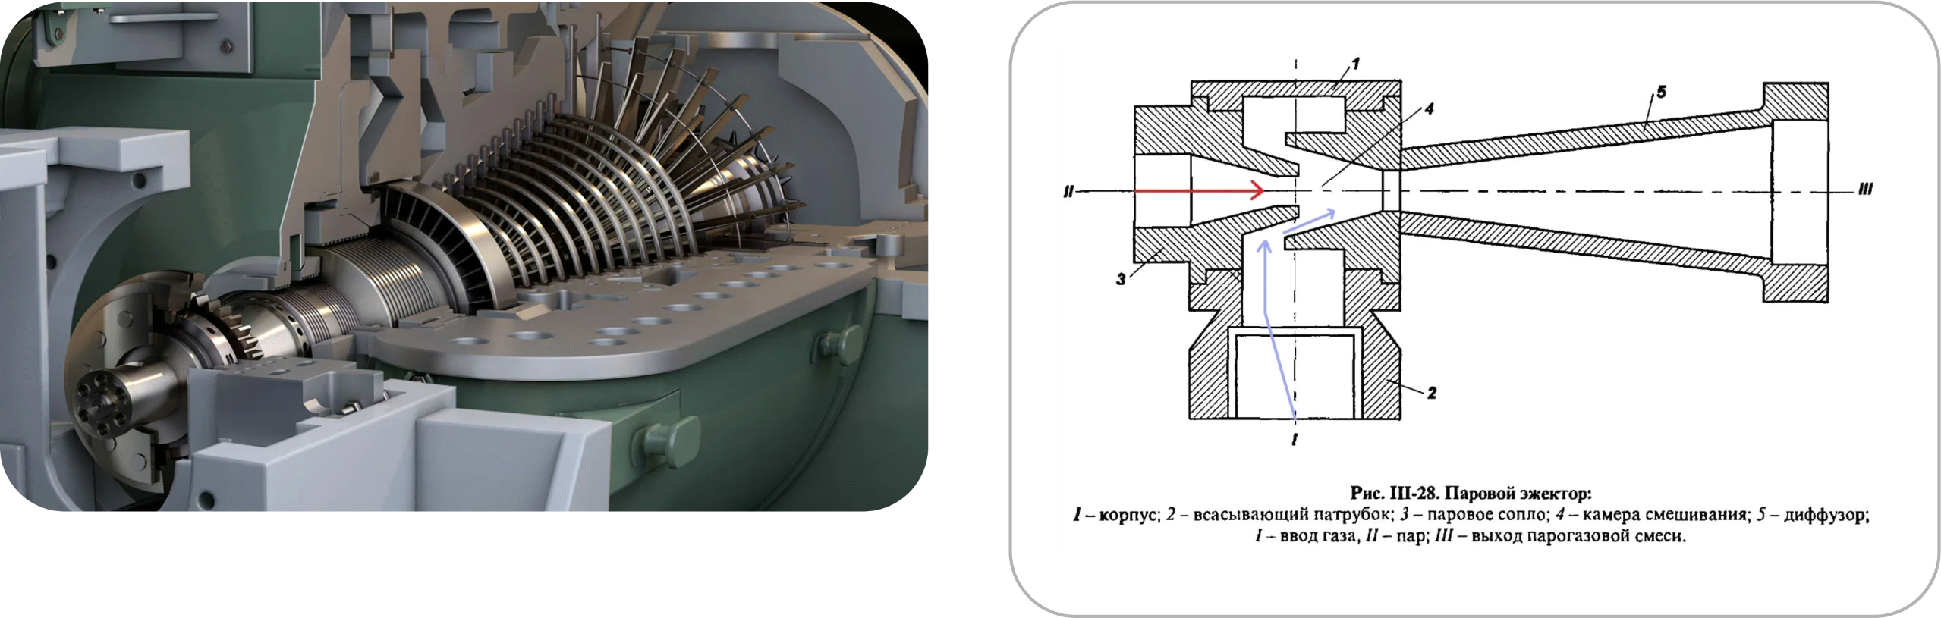
ТЕПЛОВАЯ СХЕМА КОМПРЕССОРА

Slide 8
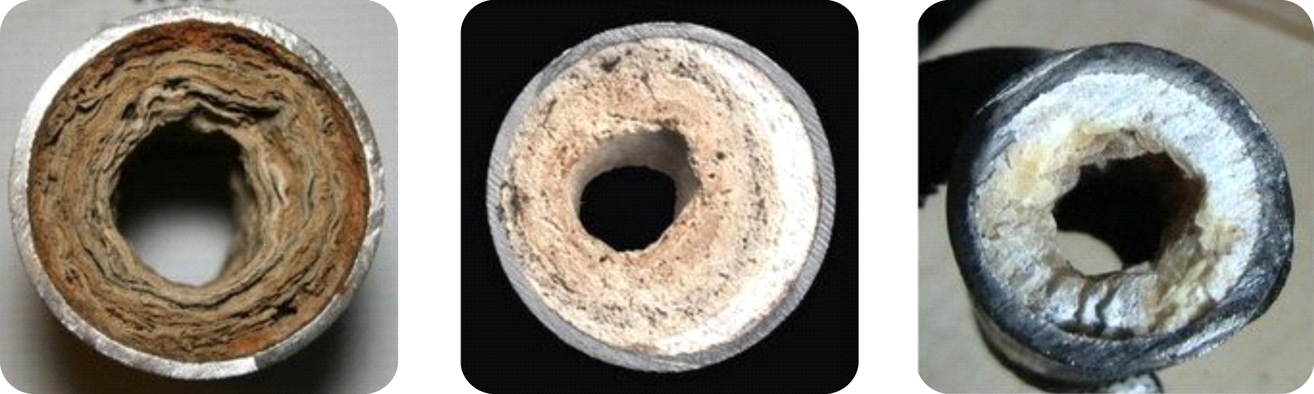
ТЕПЛОВАЯ СХЕМА КОМПРЕССОРА
ВИДЫ ОТЛОЖЕНИЙ
Зарастание биопленкой
Отложение солей
Отложение солей

Slide 9
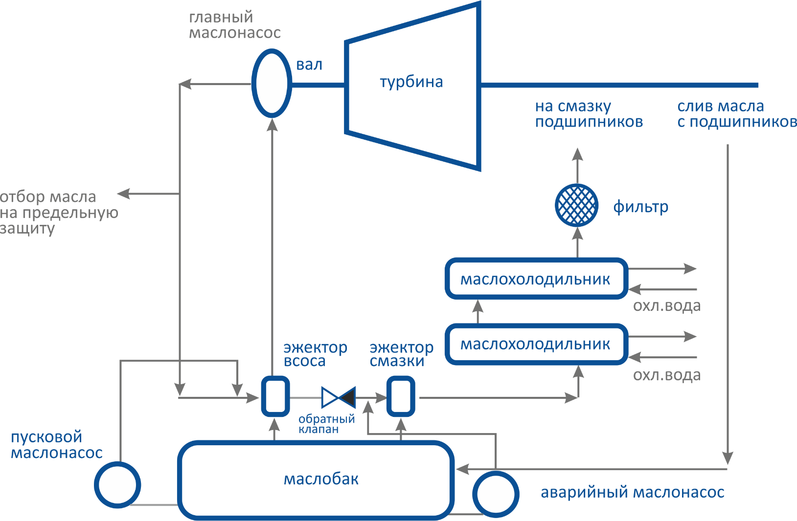
СХЕМА СМАЗКИ КОМПРЕССОРА

Slide 10
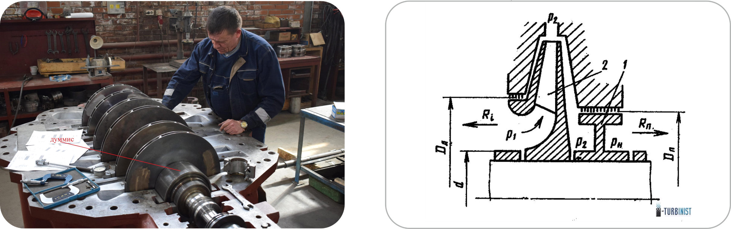
УСТРОЙСТВО РОТОРА КОМПРЕССОРА
Ротор компрессора
Принцип работы думмиса

Slide 11
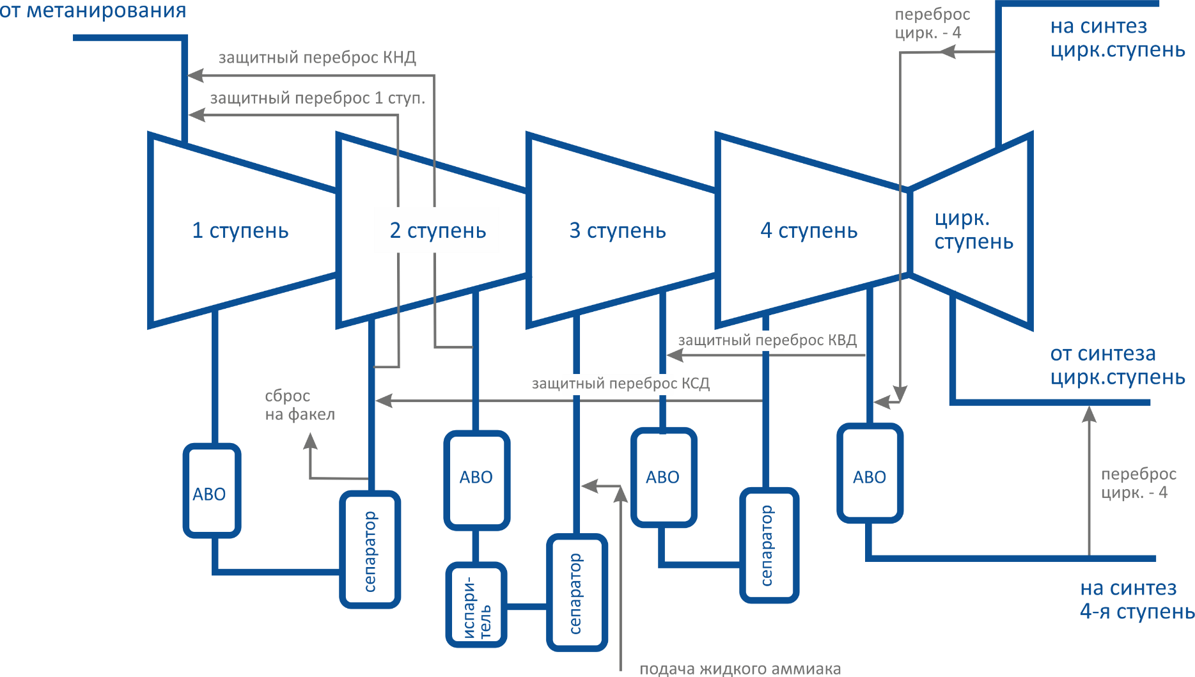
СХЕМА КОМПРЕССОРА АВС

Slide 12

РЕГУЛИРОВАНИЕ ТУРБИНЫ
ПРИВОД РЕГУЛИРУЮЩИХ
КЛАПАНОВ
ЭЛЕКТРОПРИВОД
МАСЛЯНЫЙ ПРИВОД
Используется на воздушном компрессоре. Простота устройства
и эргономика
Используется на компрессоре АВС.
Надежность, точность регулирования
при высоких оборотах и давлениях

Slide 13
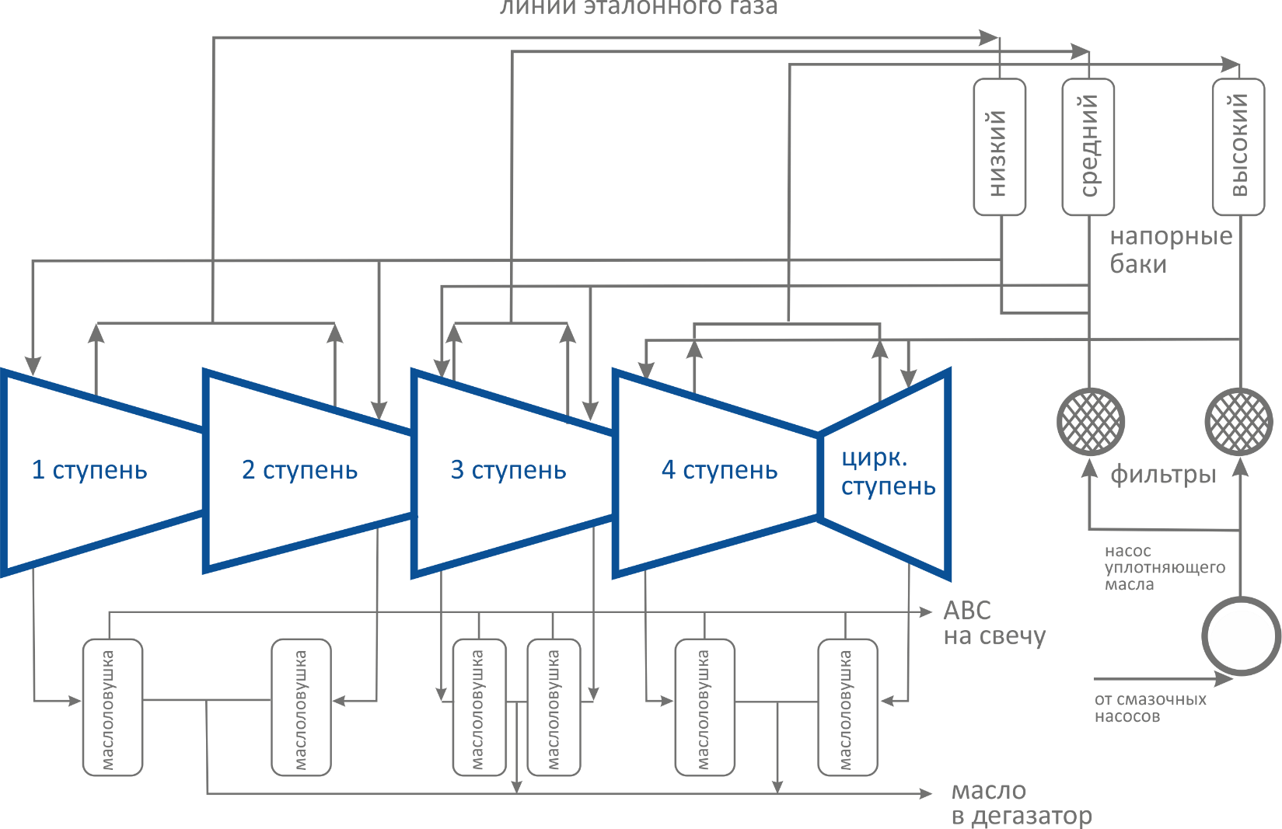
СХЕМА МАСЛЯНОГО УПЛОТНЕНИЯ КОМПРЕССОРА АВС

Slide 14
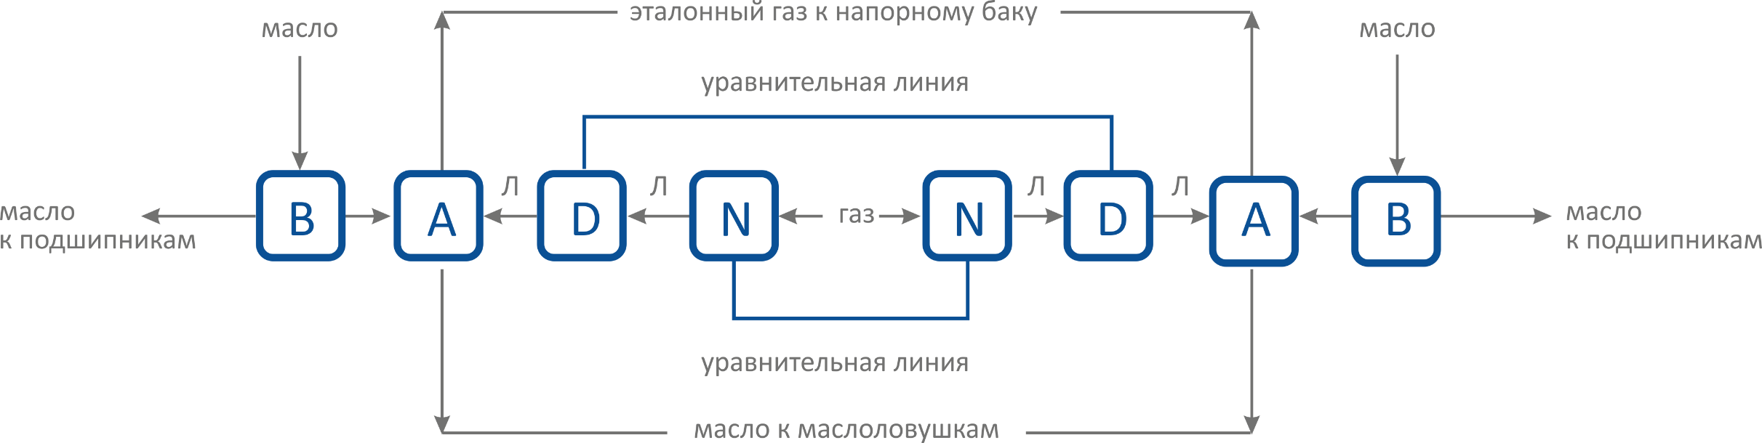
СХЕМА МАСЛЯНОГО УПЛОТНЕНИЯ КОМПРЕССОРА АВС

Slide 15
ВОПРОСЫ
КАКОВО НАЗНАЧЕНИЕ
КОМПРЕССОРА
ТЕХНОЛОГИЧЕСКОГО
ВОЗДУХА?
ДЛЯ ЧЕГО ВВОДЯТСЯ
БИОЦИДЫ И ИНГИБИТОРЫ
В ОБОРОТНУЮ ВОДУ?
1
3
ЧТО ТАКОЕ
ПОМПАЖ И ПРИЧИНЫ ПОМПАЖА?
ДЛЯ ЧЕГО РЕАЛИЗОВАНО
МАСЛЯНОЕ УПЛОТНЕНИЕ
В КОМПРЕССОРЕ АВС?
2
4

Slide 16

СПАСИБО
ЗА ВНИМАНИЕ!

